Slide 1
«Блокадный хлеб»
Старшая группа

Slide 2
«Хлеб блокадного города»
Методический материал к презентации для детей старшей группы.
Образовательная область ФГОС ДО «Социально-коммуникативное развитие».
Задачи:
1.Дать элементарные сведения о Великой Отечественной войне, её причинах и бедах, которые она принесла.
2.Формировать представление о блокаде, о трудностях блокадного города.
3.Воспитывать чувство сострадания, сопереживания людям, попавшим в беду.
4.Воспитывать уважение и благодарность защитникам Отечества, гордость за свой народ, любовь к Родине.
5.Воспитывать бережное отношение к хлебу, уважение к людям

Slide 3
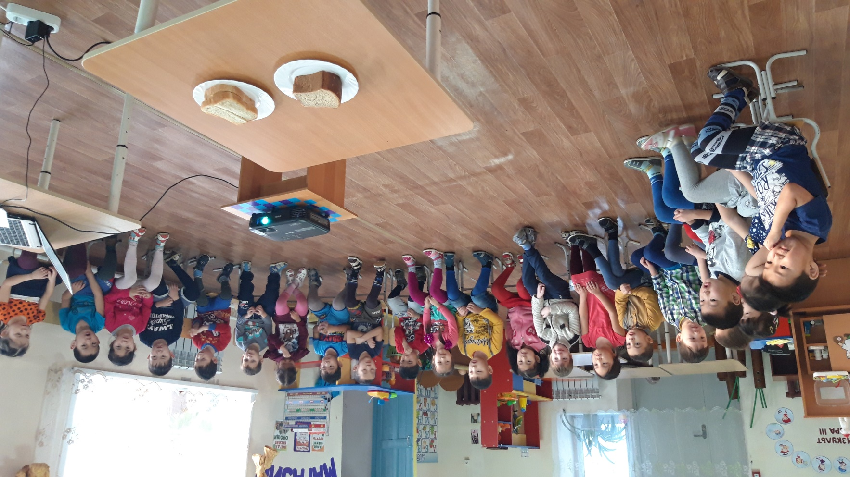

Slide 4
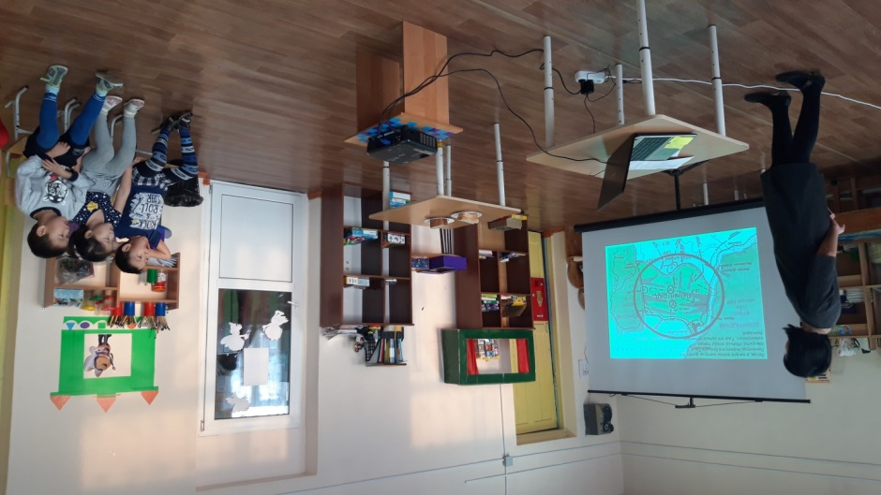
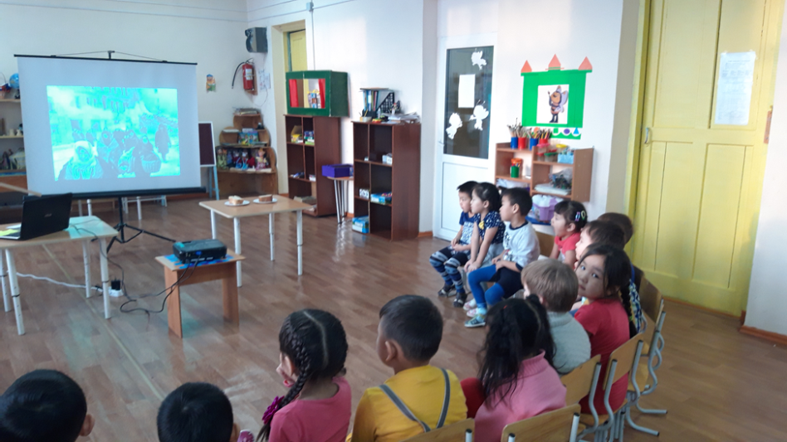
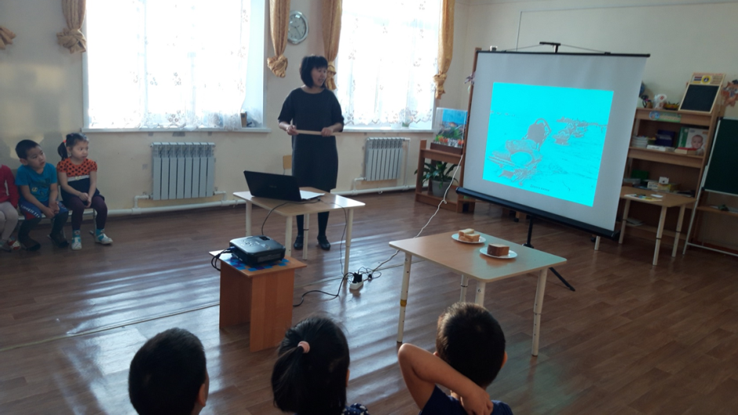
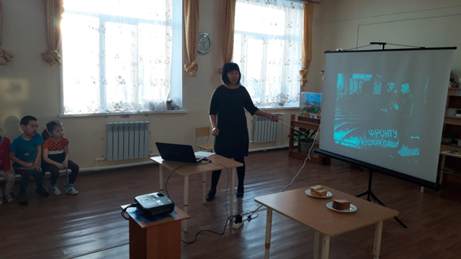

Slide 5
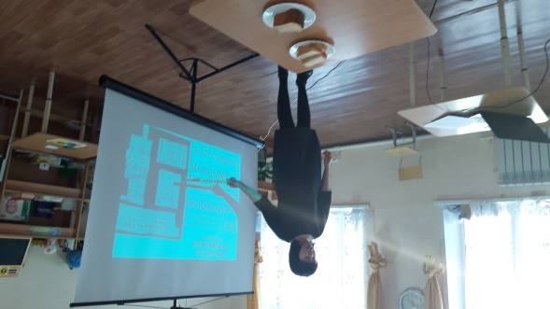
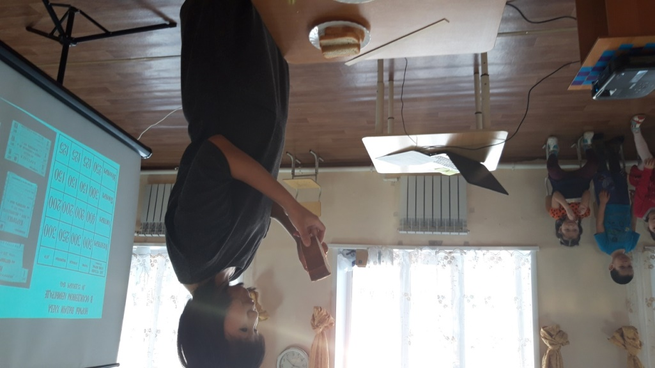
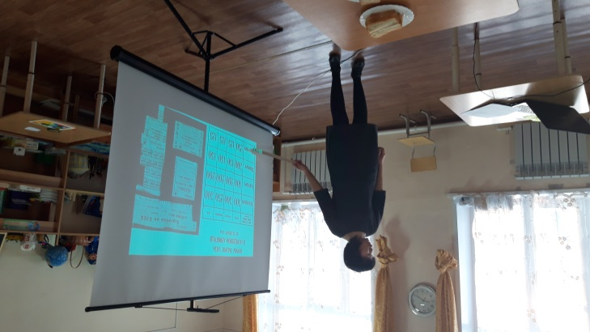

Slide 6
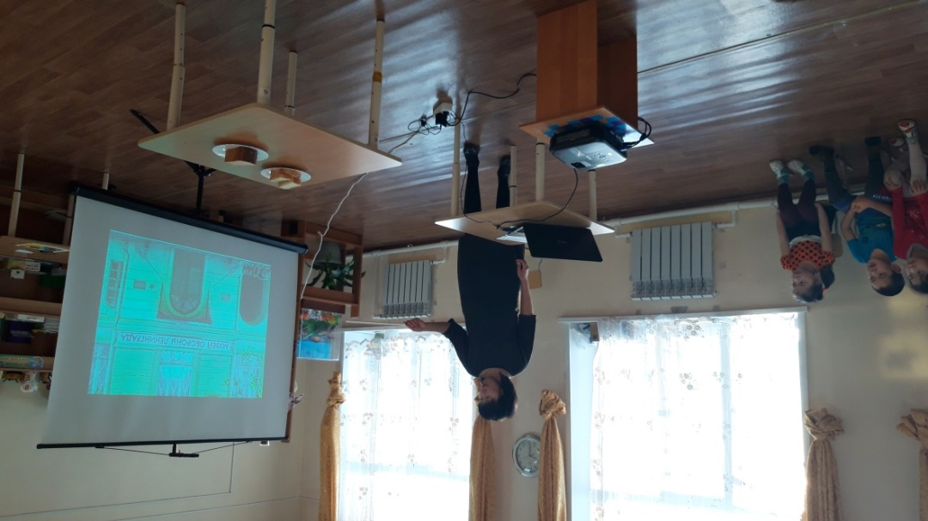
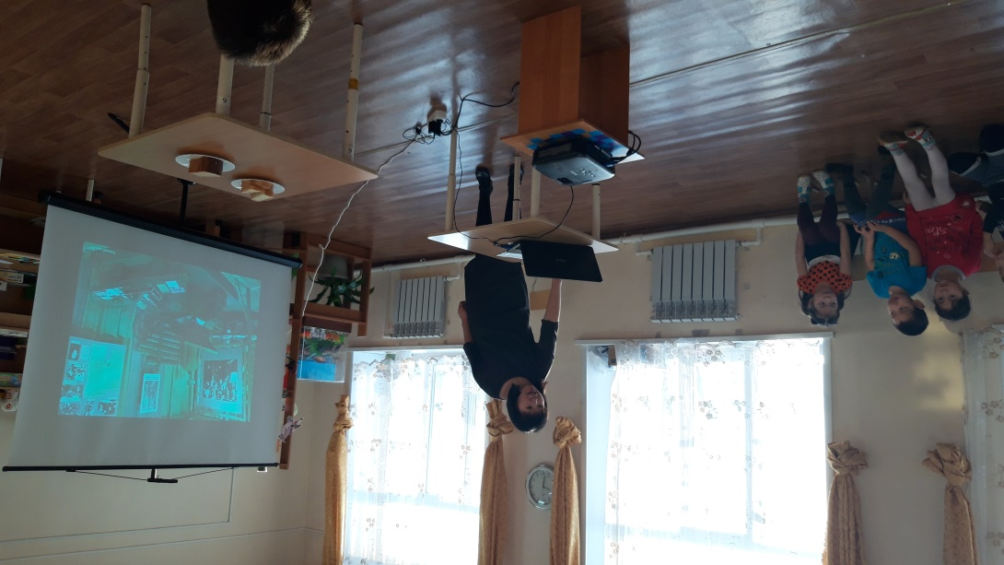

Slide 7
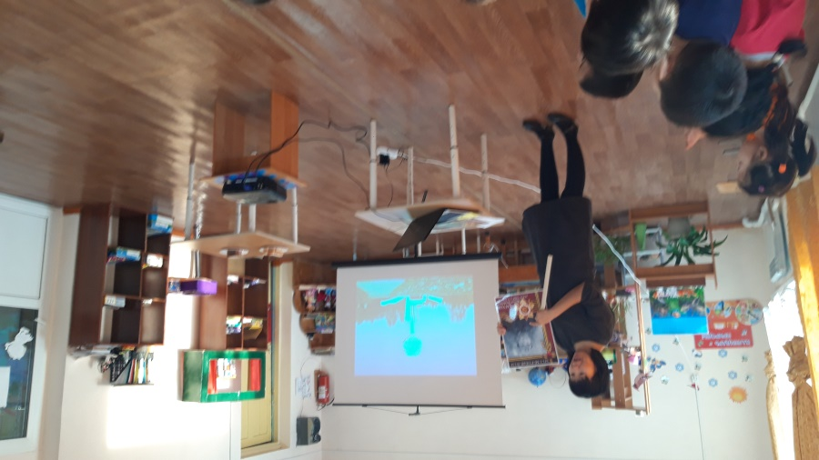
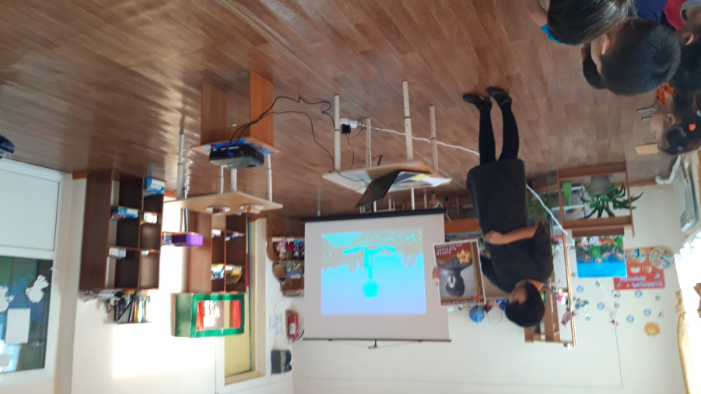

Slide 8
